Slide 1


Babyhub
第108509組
組長：10456015 廖翊晴
組員：10456001 沈冠廷
10456003 林萬豪
10456052 許佑綺
指導老師1一林宏仁老師

Slide 2

目錄
動機
功能簡介
系統架構圖
系統特色
商業模式分析
結論及未來展望

Slide 3

動機
許佑綺 報告

Slide 4

動機
媽媽手冊知識無法即時更新
最新疾病沒辦法馬上更新
討論版可讓媽媽們互相分享及回饋自身的經驗或問題
媽媽手冊嚴重缺貨
很多孕婦只能使用影本，我們的網站提供了簡易的紀錄功能
82.6%
63.3%
64.81%
27.89%
4

Slide 5


動機
醫院人員短缺
基礎的照顧問題可以透過網路資料
或是一些有經驗的媽媽幫忙
蒐集資料
我們會依照政府的資訊持續更新
5

Slide 6
系統架構圖
沈冠廷 報告

Slide 7
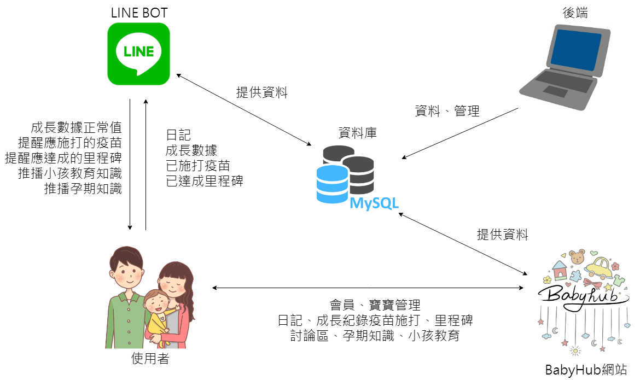
提供資料
資料、管理
回傳
成長數據正常值
提醒
日記
成長數據
已施打疫苗
已達成里程碑
施打的疫苗
達成的里程碑
推播
小孩教育
孕期知識
提供資料
會員、寶寶管理
日記、成長紀錄、疫苗施打、里程碑
討論區、孕期知識、小孩教育
7

Slide 8
商業模式分析
沈冠廷 報告

Slide 9










合作夥伴
關鍵活動
價值主張
顧客關係
目標客群
醫生
衛生署
廣告商
紀錄育兒生活
吸收育兒知識
提供更便利的平台
代替傳統手冊
使用者回饋
系統改善
孕婦
新生兒父母
幼童父母
關鍵資源
通路
網路
軟硬體
LINE
客戶數據庫
專站開發人員
Web
LineBOT
成本結構
收入來源
架設平台的人力、時間成本
平台免費(Free)
嬰兒用品廠商可刊登廣告
9

Slide 10
功能簡介
廖翊晴 報告

Slide 11
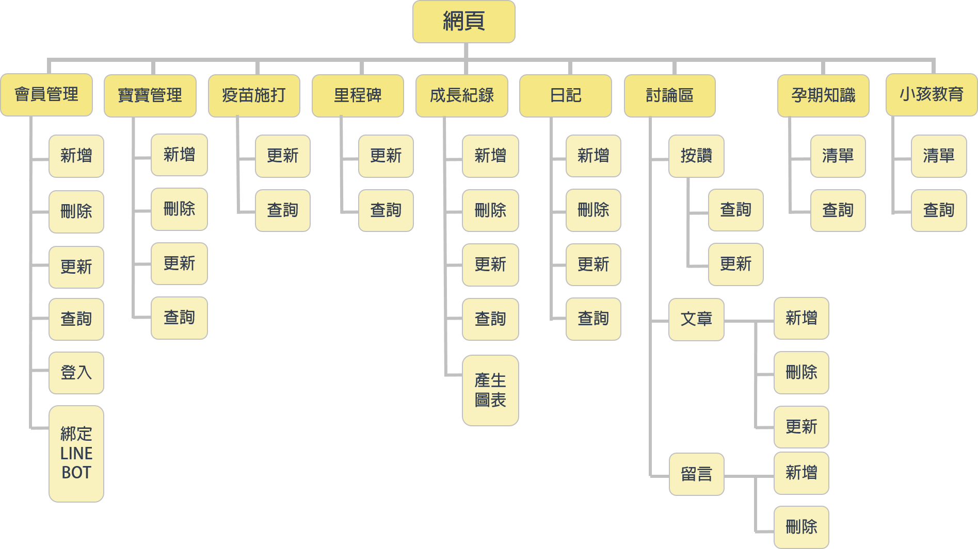
功能簡介
11

Slide 12
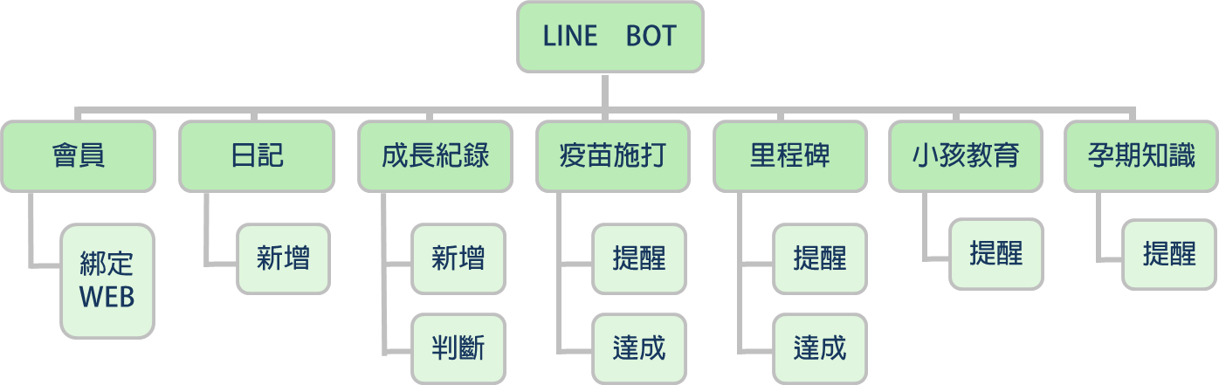
功能簡介
12

Slide 13

系統特色
林萬豪 報告

Slide 14
系統特色
提醒
知識傳達
便利性
交流
共享經濟
14

Slide 15
系統特色
綁定LINEBOT後
會提醒家長們
疫苗施打及里程碑
改善手冊無法即時
提供給父母新資訊的問題
提醒
知識傳達
提供討論區
讓父母們可以分享
趣事或問題
交流
共享經濟
能在討論版分享
自己用不到的嬰兒用品
15

Slide 16
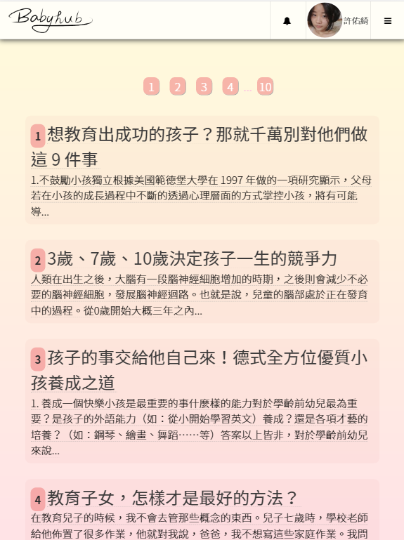
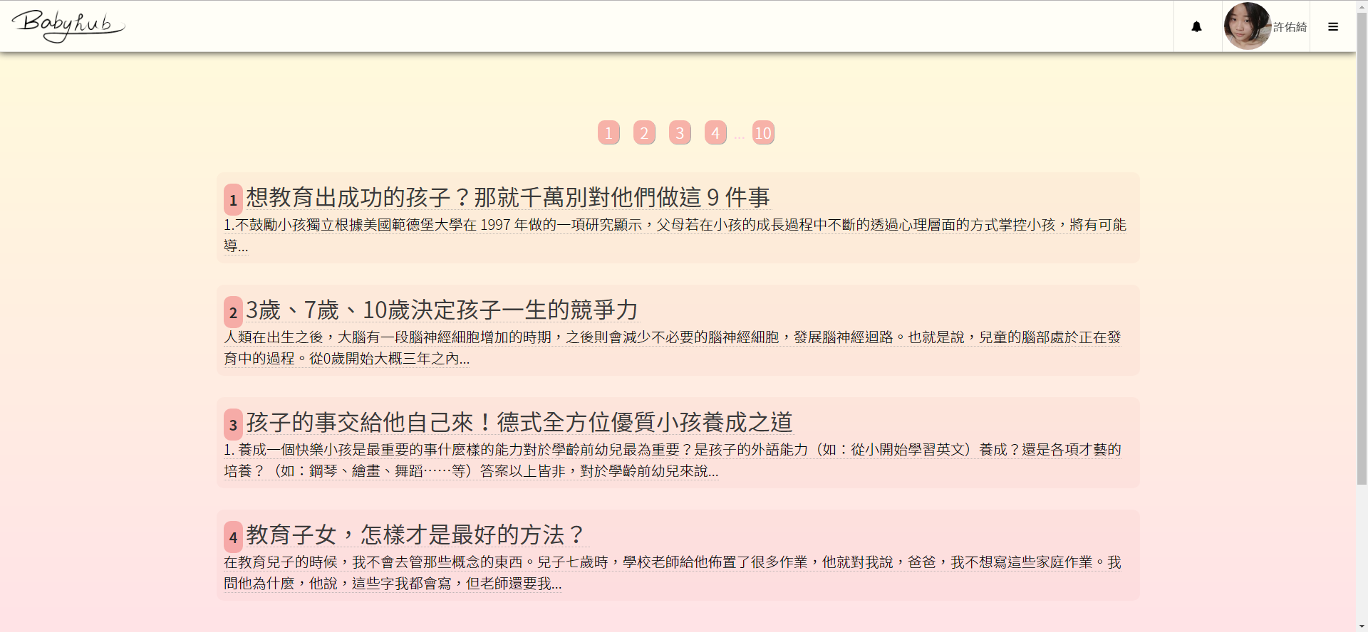
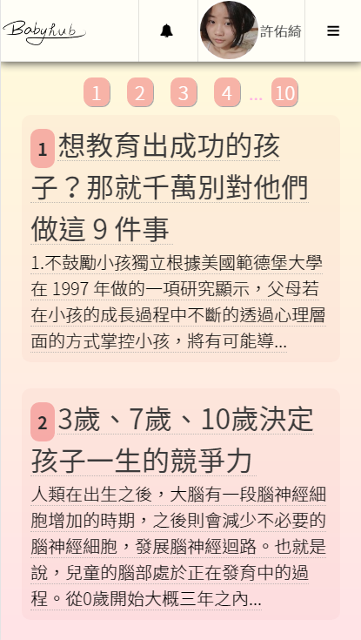
系統特色
提供網頁及LineBOT
可隨時輸入寶寶狀況
便利性
16

Slide 17
結論及未來展望
林萬豪 報告

Slide 18



結論及未來展望
希望BABYHUB能包含所有媽媽手冊的功能，並更方便使用
與使用者行事曆合併，能清楚一覽事項
與醫院合作，匯出新生兒或媽媽常見問題的報表給醫院做為參考，能將我們所蒐集到的成長紀錄統計過後供醫生參考用，醫生也能提供更專業或新的知識給系統使用。
18

Slide 19
Thanks ❤
BABYHUB
第108509組
10456001 沈冠廷
10456003 林萬豪
10456015 廖翊晴
10456052 許佑綺

